Slide 1
Evropská „migrační krize“ nebo také krize společného evropského azylového systému
10. října 2024

Slide 2
Arabské jaro – 17.12. 2010, Mohamed Bouazizi

Slide 4
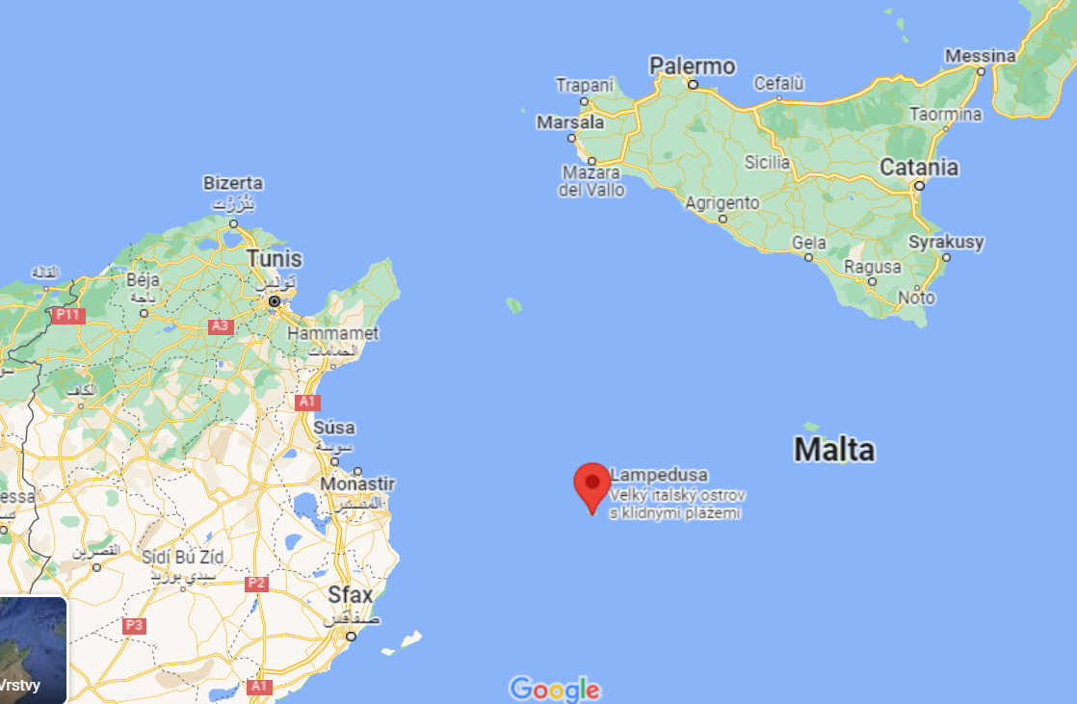

Slide 5
Reakce Itálie a EU
Realizace tzv. aktu národní solidarity: po téměř veškerém teritoriu země měli být dle představeného plánu rozděleni všichni noví neregulérní přistěhovalci na základě populačního klíče (v poměru 1 tisíce imigrantů na 1 milion obyvatel daného regionu): odpor severních regionů
Tlak na EU: požadavek „bezprostřední reakce Evropské unie na nově vzniklou situaci, již Italie nemůže čelit osamocena“, neboť „je v zájmu celé Evropy konat efektivně a včasně“ (La Repubblica 2011).
EU souhlasila s nasazením pohraniční agentury Frontex za účelem kontroly a asistence při zadržení běženců, tzv. operace HERMES, vyslání delegace EUROPOLU, plus poskytnutí finančních kompenzací.

Slide 6
Reakce EU
Italský požadavek na zajištěni spravedlivějšího sdílení zátěže krize (burden-sharing), odvolávající se na princip solidarity ukotvený v Lisabonské smlouvě, nebyl akceptován, neboť se dostával do střetu se zájmy dalších členských států Unie.
redistribuci v rámci EU po vzoru „italského plánu solidarity“ či aktivizace směrnice EU 2001/55 o uprchlících stanovující automatické udělení azylu všem jedincům (dočasná ochrana) opouštějícím válečnou zónu v Libyi nebylo vyslyšeno.
Pouze částečný úspěch tak vedl Řím 5. dubna k jednostrannému kroku v podobě vydáni dočasného (šestiměsíčního) povolení k pobytu všem 22 tisícům afrických imigrantů, kteří dorazili do Itálie od ledna roku 2011 (Astrid 2011).
Z většiny se jednalo o frankofonní Tunisany. Kalkul?

Slide 8
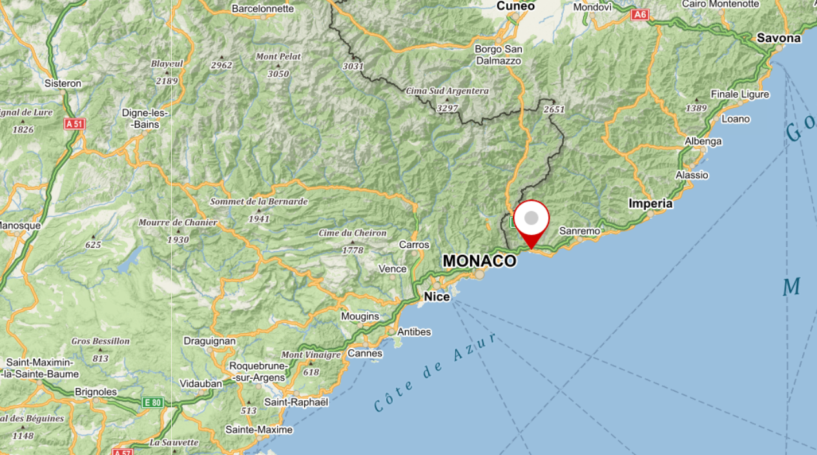
Ventimiglia

Slide 9
Důsledky, závěry Evropské rády z června 2011
Nutnost posílení kolektivního přístupu a usilování o efektivní ošetření vnějších hranic Unie „na bázi společné odpovědnosti, solidarity a hlubší praktické kooperace“ (Evropská rada 2011).
Dále došlo k příslibu technické a finanční podpory státům vystaveným výjimečným migračním tlakům, včetně asistence vykonané prostřednictvím agentury Frontex.
Především však bylo oficiálně povoleno dočasné obnovení hraničních kontrol „ve skutečně kritické situaci, kdy členský stát není nadále schopen splňovat povinnosti vyplývající ze schengenských pravidel“.
Spuštění tohoto mechanismu mělo byt v případě nutnosti limitováno na časově krátké (avšak blíže nespecifikované) období, aby nedocházelo k příliš velkým zásahům do prav občanů EU na svobodu pohybu. I tak otevřelo prostor pro potenciálně významnou a znepokojivou změnu fungovaní jedné z klíčových svobod EU.

Slide 11
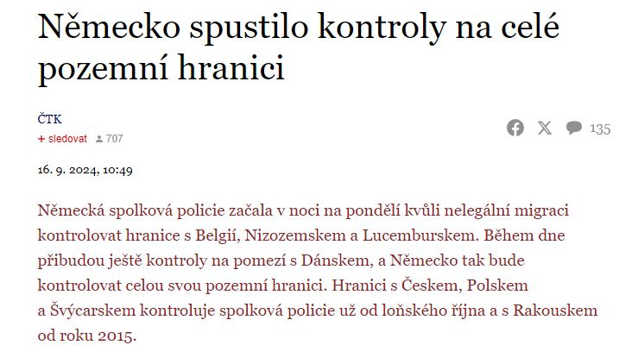
Aktuální situace
https://home-affairs.ec.europa.eu/policies/schengen-borders-and-visa/schengen-area/temporary-reintroduction-border-control_en

Slide 12
Rok 2015
Clockwise from top-left: civil service in remembrance of the November Paris attacks; Germanwings Flight 9525 was purposely crashed into the French Alps by suicidal co-pilot Andreas Lubitz, killing all 150 people on board; an earthquake in Nepal kills 8,964 people; world leaders pose for a picture during the Paris Agreement, an international agreement on climate change; an airstrike in Sana'a during the Saudi Arabian–led intervention in Yemen; refugees of the Syrian civil war come ashore in Greece amidst a migrant crisis in Europe; FIFA president Sepp Blatter is forced to resign in disgrace in the wake of the FIFA corruption case; New Horizons makes a flyby and takes the first

Slide 13
2015 podle Chat GPT
Here is the image representing the year 2015, capturing key events like the European migrant crisis, the Paris climate agreement, and advancements in technology, along with cultural trends from that time.

Slide 14
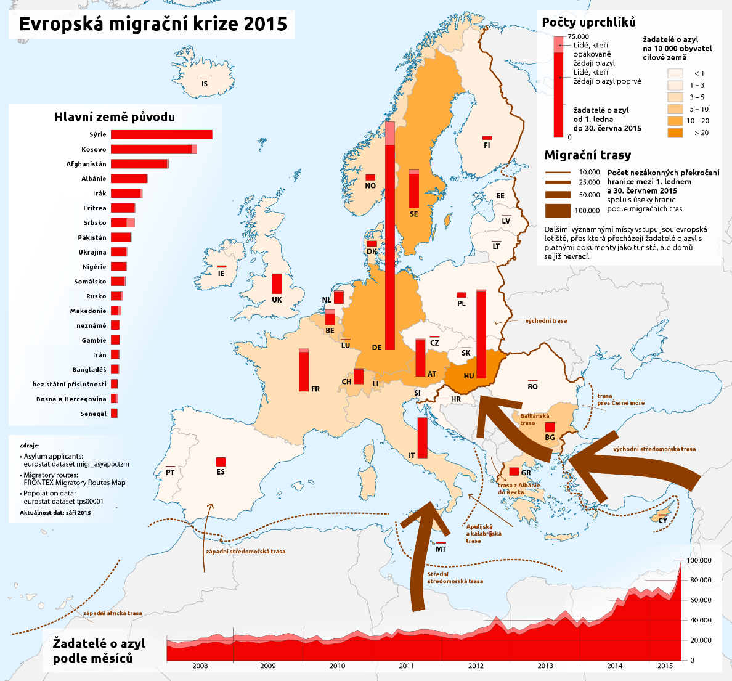

Slide 16
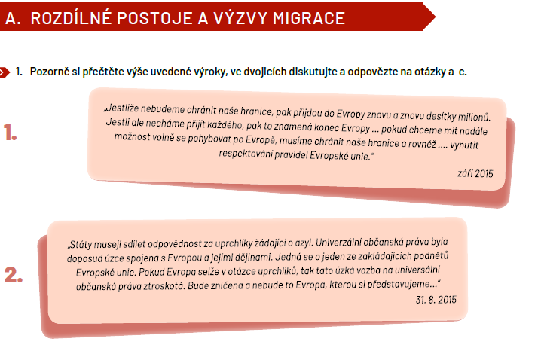

Slide 17
„The only way not dismantle Schengen is to ensure proper management of EU external borders.“ (D. Tusk, 2015)

Slide 18
Evropská odpověď na „migrační krizi“

Slide 19
Vnitřní dimenze: HOTSPOTy
FRONTEX (EBCG) zajišťuje návraty migrantů
Evropský podpůrný úřad pro otázky azylu (EASO) zajišťuje registraci žadatelů
EUROPOL a EUROJUST pomáhá členským státům s rozbitím pašeráckých sítí
1. Nestojí to na právním základě, migranti se nemají jak bránit proti návratům
2. Mnoho to jižním státům nepomohlo, členské státy nedodaly dostatek lidí
3. Nevedlo to k zlepšení životních podmínek migrantů (nedostatek vody, jídla, léků apod.)
4. Neférové jednání s migranty – strávení týdnů a měsíců v detenčních kempech

Slide 20
Vnitřní dimenze: relokace a přesídlení
Dočasný relokační schéma – září 2015
do roku 2017 měly čl. státy přesídlit mezi sebe 160 000 žadatelů o azyl
Kdo byl proti? Kdo se zdržel?
Slovensko, jako předsednická země navrhla tzv. „flexibilní solidaritu“, stály mechanismus
Členské státy buď přijmou žadatele o azyl, nebo pomohou finančně, či expertně
Něco podobného se odráží v aktuálním návrhu z rukou Evropské komise.
Je to cesta?

Slide 21
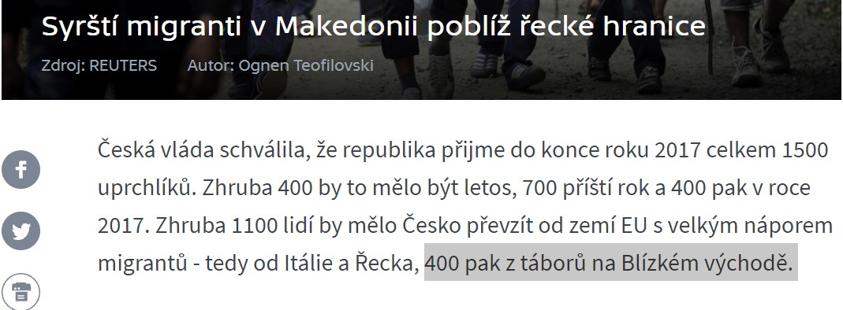
Kvóty, příklad ČR
Dobrovolná kvóta - rozhodnutí Rady EU (1523) ze dne 14. září 2015
členské státy EU dobrovolně zavázaly přijmout v rámci relokací 40 000 osob – pro ČR to je 1 100 osob z Řecka a Itálie.
Povinná kvóta - rozhodnutí Rady EU (1601) ze dne 22. září 2015
Členské státy kvalifikovanou většinou se shodly na přijetí dalších 120 000 z Řecka, Itálie a Maďarska – pro ČR to je 1 591 osob.
Celkem tedy 2 691 plus 400 v rámci přesídlení z mimo EU. Kolik jich ČR přijala?

Slide 22
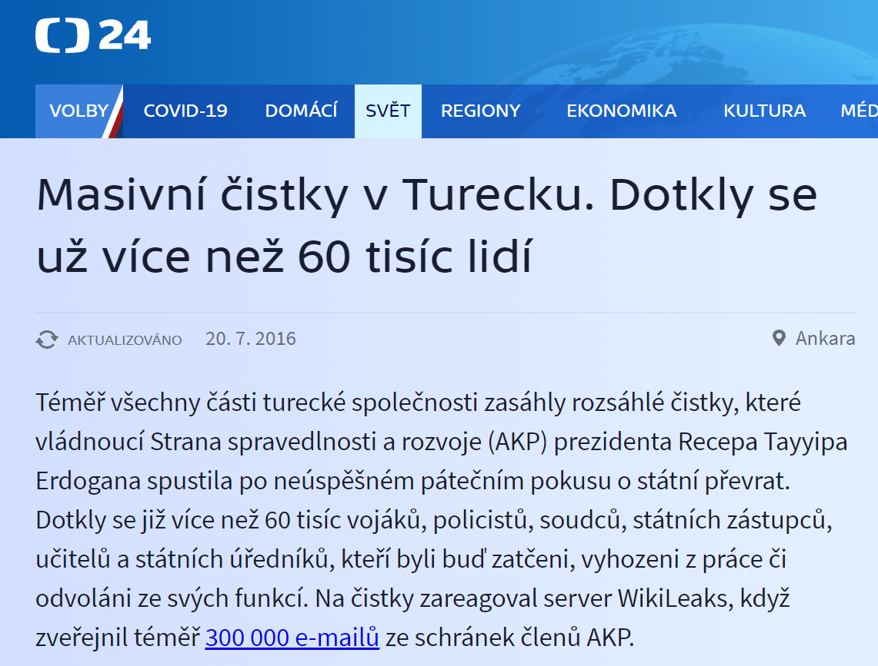
Vnitřní a vnější dimenze – definování bezpečných zemí původu
Albania, Bosnia and Herzegovina, Kosovo, the Former Yugoslav Republic of Macedonia, Montenegro, Serbia and Turkey

Slide 23
Externí dimenze: dohoda EU-Turecko dohoda
O co se jedná?
Co má Turecko výměnou:
Vízová liberalizace
6 mil. Eur na financování integrace, ubytování pro žadatele o azyl apod.
Vylepšení podmínek v celní a hospodářské spolupráci s EU
Posunutí přístupových rozhovorů

Slide 24
Dohoda EU-Turecko: kritika
Mají žadatelé o azyl zajištěnou právní ochranu v Turecku?
Ne pro-všechny je Turecko safe-third country – Turecko podepsalo Ženevskou konvenci, ale aplikuje ji jen na uprchlíky z Evropy
Závislost na Turecku
Co ti, co přišli do Řecka před uzavřením dohody?
Přesídlování z Turecka do EU je pomalé
Dohoda EU-Turecko nespadá pod architekturu EU – žádná kontrola ze strany EP, žadatelé se nemohou odvolat k ESD

Slide 25
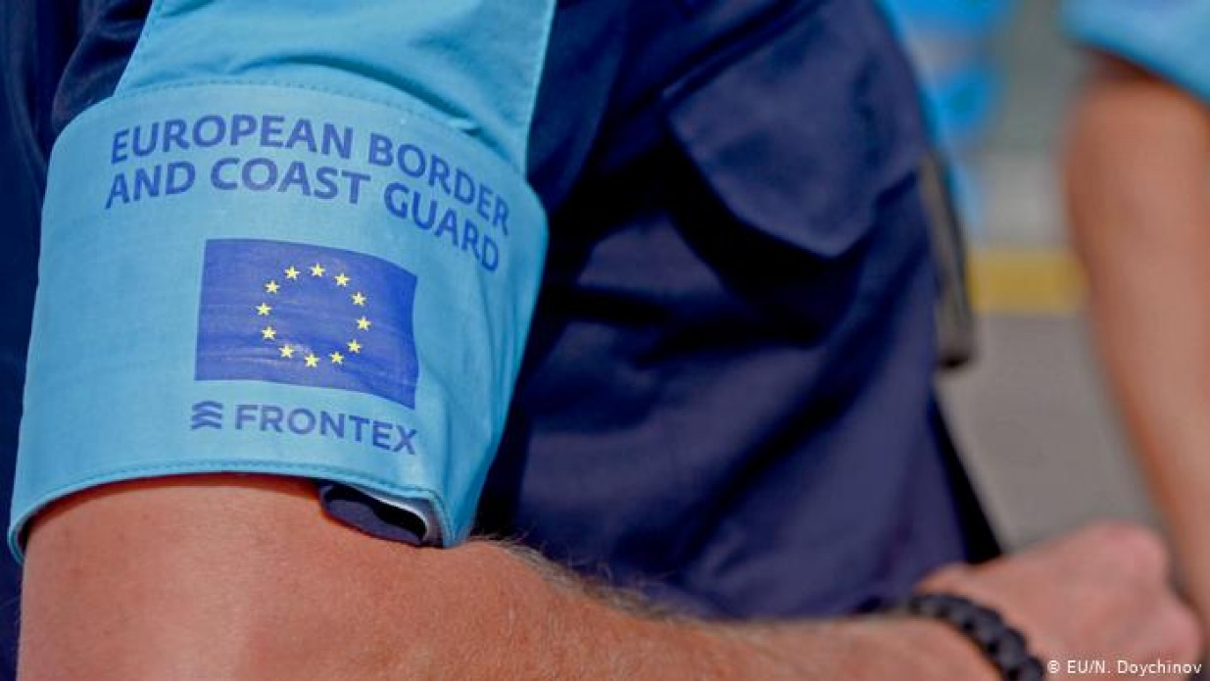
Vnější dimenze – prevence neregulérní migrace (vnější hranice, pašerácké sítě)
Evropská pohraniční a pobřežní stráž (EBCG)
Pokud členské státy zjistí nedostatky, mohou se dovolávat „práva zasáhnout“ pomocí EBCG - přičemž Rada může kvalifikovanou většinou rozhodnout o vyslání pohraniční stráže do členského státu
Vojenské námořní operace, např. Sophia
Rozbití pašerácké sítě a pašování lidí a prevence a záchrana lidí ve Středozemním moři

Slide 26
Vnější dimenze – Svěřenecké fondy
Cílem fondů je ovšem ze strany EU spíše prevence, než posílení daných regionů (Niemann, Zaun 2018)
The EU Regional Trust Fund for Syria has been established in December 2014
The Emergency Trust Fund for Africa, established at the Valletta Summit in November 2015
The Bêkou Trust Fund for the Central African Republic, July 2014

